Slide 1
Безопасность на транспорте
Новикова Наталья Александровна

Slide 2
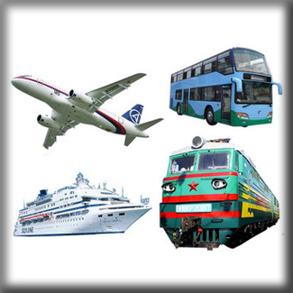
Notes:
Современные средства передвижения (морские корабли, речные пароходы, самолеты, железнодорожные поезда, автобусы, трамваи, троллейбусы, метро и др.) постоянно совершенствуются, их скорости увеличиваются. Такая тенденция представляет повышенную опасность для пассажиров и обслуживающего персонала.

Slide 3
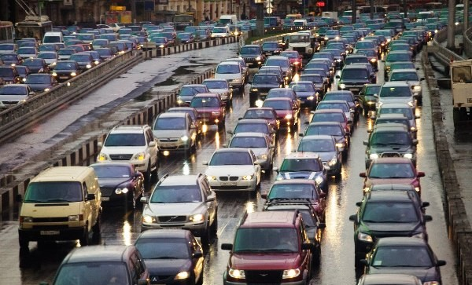
Аварии на автомобильном транспорте
Автомобильный транспорт — самый опасный вид транспорта: на его долю приходится наибольшее количество транспортных потерь и человеческих жертв.

Slide 4
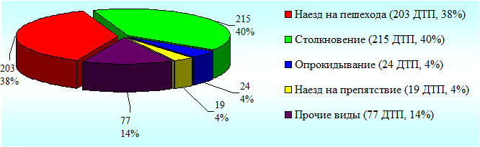
Ежегодно в мире в результате дорожно-транспортных происшествий погибает 300 тыс. человек. Общее число лиц, получивших травмы в результате ДТП, достигает 15 млн человек. Ежегодно в России регистрируется 200 тыс. ДТП в которых гибнут 34-35 тыс. и получают травмы различной степени тяжести 240-250 тыс. человек.

Slide 5
Причинами аварий на дороге являются:
нарушение правил дорожного движения:
превышение скорости
выезд на полосу встречного движения
игнори­рование дорожных знаков и т.д.
человеческий фактор:
управление в нетрезвом состоянии,
переутомление
неисправность машин:
тормозов
рулевого управления
колес и шин.

Slide 6
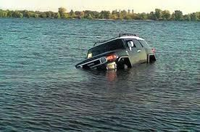
Порядок действий при погружении автомобиля в воду:
включите фары (чтобы машину потом было легче искать); активно провентилируйте легкие — глубокие вдохи и выдохи позволяют наполнить кровь кислородом «впрок» (однако при слишком частых глубоких вдохах может возникнуть обморок вследствие переполнения головного мозга кислородом);
избавьтесь от лишней одежды; захватите документы и деньги;
выбирайтесь из машины через дверь или окно, как только она заполнится водой наполовину (позже вам помешает поток воды, идущей в салон);
при необходимости разбейте лобовое стекло тяжелыми подручными предметами и протиснитесь наружу, взявшись руками за крышу машины;
покинув машину – резко плывите вверх

Slide 7
Пожар в автомобиле. Признаками пожара в автомобиле является запах горелой резины, подтекающего бензина или масла, струйки дыма из-под капота. В горящей машине можно находиться 1-2 минуты, так как при горении синтетических материалов выделяются токсические вещества, опасные для человека. Почувствовав запах дыма, необходимо:
остановить автомобиль и вытащить ключ зажигания;
поставить машину на ручной тормоз, взять огнетушитель, аптечку и покинуть машину;
осторожно открыть капот машины, из-под которого валит дым, палкой. Помните, возможен выброс пламени из-за притока кислорода;
направить струю огнетушителя на очаг загорания;
тушить можно песком, снегом.

Slide 8


Безопасное поведение мотоциклиста и велосипедиста.
Управляя мотоциклом или велосипедом, нужно помнить о следующем:
не ехать против движения;
держаться строго правой стороны
оповещать об изменении движения заранее;
не тормозить резко во избежание скольжения;
быть внимательными к автомобилистам, которые во время обгона создают воздушную волну, что может вызвать потерю равновесия;
двигаться друг за другом;
ночью использовать яркоокрашенную одежду и следить за тем, чтобы светоотражающие детали были чистыми;
возить сумки или пакеты только на багажнике; выполнять требования дорожных знаков, чтобы избежать происшествий и штрафов;
пользоваться велосипедными дорожками там, где они есть;
не буксировать других и не ездить самому не буксире;
не устраивать гонок на скорость;
держать дистанцию при движении в потоке;
снижать скорость на дороге, покрытой песком, льдом, снегом или на спуске. Помните, что в случае аварии наиболее вероятными жертвами становятся велосипедисты и мотоциклисты.

Slide 9
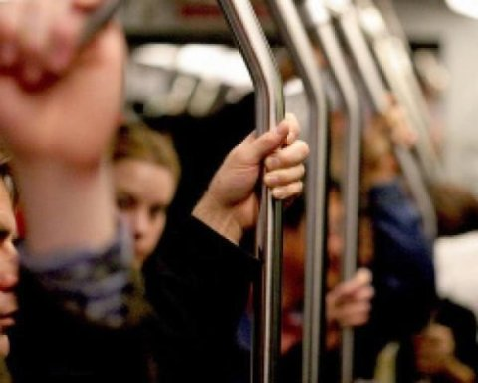
Основные правила безопасности в общественном транспорте:
не входить и не выходить до полной остановки транспорта, не прислоняться к дверям, не высовывать голову и руки из окна, внутри транспорта держаться за поручни на случаи экстренного торможения (надежная точка опоры — поручень над головой), стоять лицом в сторону движения, чтобы иметь возможность заранее заметить опасность и успеть на нее среагировать, в случае столкновения и падения попытайтесь сгруппи­роваться, закрыть голову руками.

Slide 10
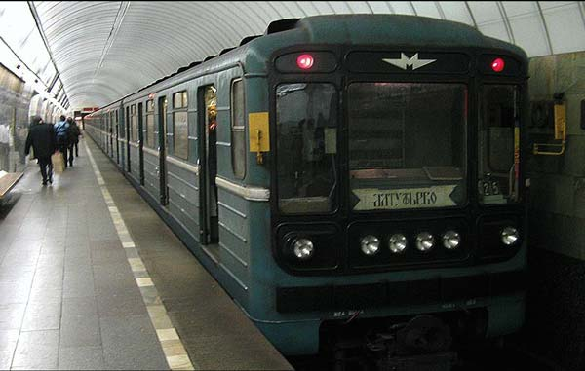
Безопасность в метрополитене
ЧС на станциях, в тоннеле и вагонах метрополитена возникают в результате столкновения и схода с рельсов поездов, пожаров и взрывов, разрушения несущих конструкций эскалатора, падения пассажиров с платформы на пути, террористических акций.
Notes:
Сегодня метро стало одним из самых распространенных и надежных способов передвижения, но и здесь периодически возникают «нештатные» ситуации. Во избежание возникновения ЧС в метро следует строго соблюдать правила поведения и пользования его услугами.

Slide 11
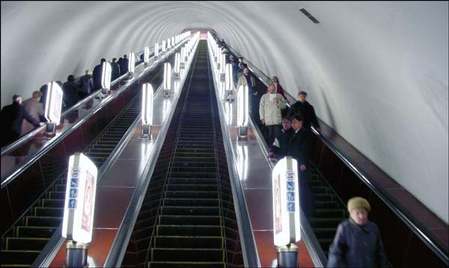
Опасности метрополитена начинаются с входа в метро. Во время массовых празд­ников люди могут быть прижаты к дверям и получить травмы. Можно получить трав­му при проходе через турникет, особенно опасно это для детей. При движении по эскалатору:
стойте с правой стороны (лицом по направлению движения), а проходите — с левой;
держитесь за поручень, и не прикасайтесь к неподвижным частям эскалатора;
держите детей за руку, а самых маленьких на руках;
придерживайте полы длинной одежды;
придерживайте вещи, которые вы поставили на ступеньки эскалатора;
при сходе с эскалатора не задерживайтесь;
если эскалатор начал разгоняться, а тормоза не сработали, единственно верное решение — перескочить через балюстраду на соседнюю лестницу.

Slide 12
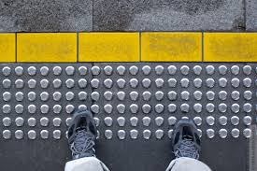
В метро категорически запрещается:
заходить за ограничительную линию у края платформы и подходить к вагону до полной остановки поезда;
сидеть на ступеньках эскалатора, облокачиваться и класть вещи на поручни, бежать по эскалатору и платформе;
спускаться на пути и ходить по путям;
открывать двери вагона во время движения, задерживать закрытие и открытие дверей вагонов на остановках;
входить на станцию и проезжать в поездах в нетрезвом состоянии;
курить на станциях и в вагонах;
провозить пожароопасные, взрывчатые, отравляющие, ядовитые вещества и предметы, бытовые и газовые баллоны;
без крайней нужды ходить по неработающему эскалатору — он может начать двигаться.

Slide 13
Безопасность на железнодорожном транспорте
Железнодорожная авария — опасное происшествие на железной дороге, приведшее к повреждению одной или нескольких единиц подвижного состава до степени капитального ремонта и (или) гибели одного или нескольких человек, причинению пострадавшим телесных повреждений разной тяжести либо к полному перерыву движения на аварийном участке, превышающему нормативное время. При катастрофах последствия намного тяжелее.

Slide 14
Правила безопасного поведения на территории действия железнодорожного транспорта.
при движении вдоль железнодорожных путей не подходить ближе чем на 5 м к крайнему рельсу;
не ходить по рельсам и шпалам;
не появляться около железнодорожного полотна в нетрезвом виде;
на электрифицированных участках не подниматься на опоры, не прикасаться к ним и к спускам, идущим от опоры к рельсу, а также к лежащим на земле проводам;
переходить железнодорожные пути следует только в установленных местах, где есть пешеходные мосты, тоннели, переходы. При их отсутствии переходить пути по настилам и в местах, где установлены указатели «Переход через пути»;
не подлезать под вагоны и не перелезать через автосцепки;
в ожидании поезда не устраивать на перроне подвижные игры;
не бегать рядом с вагоном идущего поезда, подходить к нужному вагону только после полной остановки состава;
садиться в вагон и выходить из него только со стороны перрона или остановочной платформы;
не выходить из вагона, если время стоянки ограничено 1-3 минутами;
не стоять ближе 2 м от края платформы, если поезд идет транзитом

Slide 15
НЕЛЬЗЯ:
выпрыгивать из поезда до его полной остановки;
выходить в сторону, где располагается встречный путь;
уходить после аварии далеко от поезда.

Slide 16
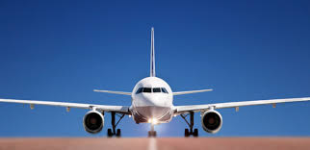
Безопасность на авиационном транспорте
За сутки самолеты перевозят более 300 тыс. пассажиров, за год — более 100 млн человек. Протяженность воздушных трасс — более 1 млн км. По мере освоения человеком воздушного пространства возросло и число воздушных аварий и катастроф. Ежегодно в России регистрируется 50-60 авиационных происшествий, в том числе 10-15 авиакатастроф, причем более чем в половине случаев гибнут все находившиеся в самолете люди.
Notes:
Воздушный транспорт в настоящее время занимает одно из ведущих мест в об­щей транспортной системе перевозок пассажиров и грузов.

Slide 17
По статистике авиационный транспорт по безопасности уступает лишь железнодорожному.
Согласно Воздушному кодексу РФ, авиационная безопасность обеспечивается посредством соблюдения пассажирами обязательных правил до и во время полета воздушного судна:
не выходите на перрон и к стоянкам воздушных судов;
не ходите по перрону и у стоянок воздушных судов без сопровождения работ­ника аэропорта;
займите места согласно номерам, указанным в билетах;
не перевозите в ручной клади и багаже окисляющие вещества, способные к образованию воспламеняющихся и взрывчатых смесей; сжатые и сжиженные газы; ядовитые и отравляющие вещества; едкие и коррозирующие вещества;
соблюдайте правила поведения, которые вам сообщает бортпроводник или член экипажа;
не пользуйтесь на борту самолета электронными аппаратами, телефонами и биноклями;
при различных видах аварий строго выполняйте команды экипажа, не допуская при этом паники;
перед взлетом обязательно проверьте, нет ли над головой тяжелых предметов;
при взлете и посадке пристегните ремни безопасности: об этом напомнят борт­проводник и световое табло «Пристегните ремни!». Тщательно подгоняйте ремни перед каждым взлетом и посадкой, плотно закрепив их как можно ниже у бедер;
во время взлета и посадки не вставайте со своего места и не ходите по салону;
не курите в салоне самолета и не распивайте на его борту спиртные напитки;
после посадки самолета не вставайте сразу со своего места — дождитесь его полной остановки и выхода экипажа;
покидайте салон только после распоряжения бортпроводницы.

Slide 18
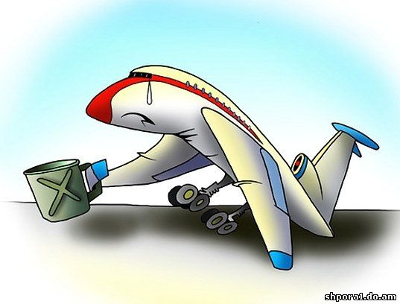
Авиационное происшествие — это полное или частичное разрушение воз­душного судна, имеющего на борту пасса­жиров, а также его бесследное исчезнове­ние. Авиапроисшествия могут произойти как в воздухе, так и на земле. Их подразде­ляют на катастрофу, аварию и поломку.
Авиационная катастрофа — это авиапроисшествие, повлекшее за собой гибель хотя бы одного члена экипажа или пассажира, частичное или полное разрушение воздушного судна или его бесследное исчезновение.
Авиационная авария — это авиапроисшествие, не приведшее к человеческим жертвам, но вызвавшее настолько значительное разрушение самолета, что восстано­вительные работы невозможны или нецелесообразны.
Авиационная поломка — это незначительные повреждения воздушного судна, отдельных его узлов, механизмов или конструкций, которые не вынуждают прервать полет и устраняются зачастую в процессе следования самолета.

Slide 19
Причины аварий на авиационном транспорте:
человеческий фактор (50-80 %): недочеты в наземном обеспечении, несоблюде­ние правил пилотирования, низкий уровень проведения технического обслужи­вания, стрессовые ситуации в жизни членов экипажа, переутомление и т.д.);
технический фактор (15-30 %): неисправность техники, физический износ, контрафактные детали и т.д.;
неблагоприятное воздействие внешней среды (10-20 %): столкновение само­летов в воздухе и на земле с птицей, туманы, наземное обледенение, перепады температур и т.д.

Slide 20
Декомпрессия — это разряжение воздуха в салоне самолета в результате нарушения герметичности. Быстрая декомпрессия обычно начинается с оглушительного рева (уходит воздух). Салон наполняется пылью и туманом, резко снижается видимость. Из легких человека быстро вытягивается весь находящийся там воздух, удержать который силовыми методами невозможно. Одновременно перегружаются барабанные перепонки, что сопровождается болью и шумом в ушах, кишечнике, где расширяются газы, вызывая резкие боли. Уже через несколько секунд человек теряет сознание от удушья.

Slide 21
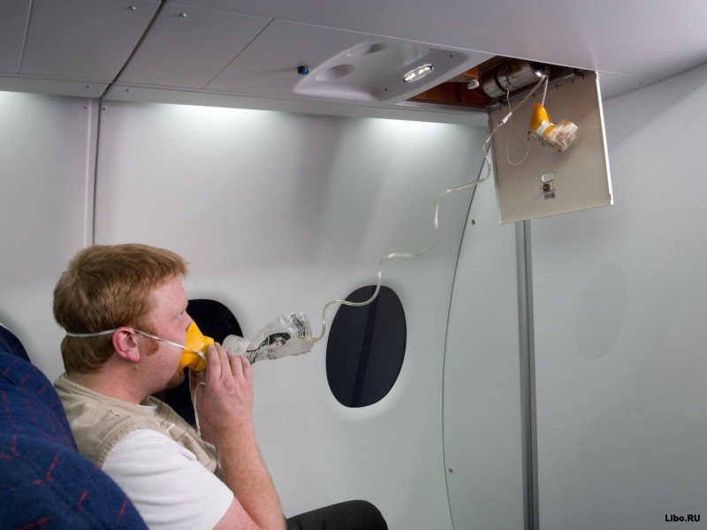
Действия человека при декомпрессии.
Надо немедленно надеть кислородную маску на себя самого. Она находится в спинке расположенного впереди кресла. Застегнуть ремни безопасности, так как самолет начнет резко снижаться, отчего вас может выбросить из кресла. После этого помочь другим надеть кислородную маску. Не вставать со своих мест и не поддаваться панике

Slide 22
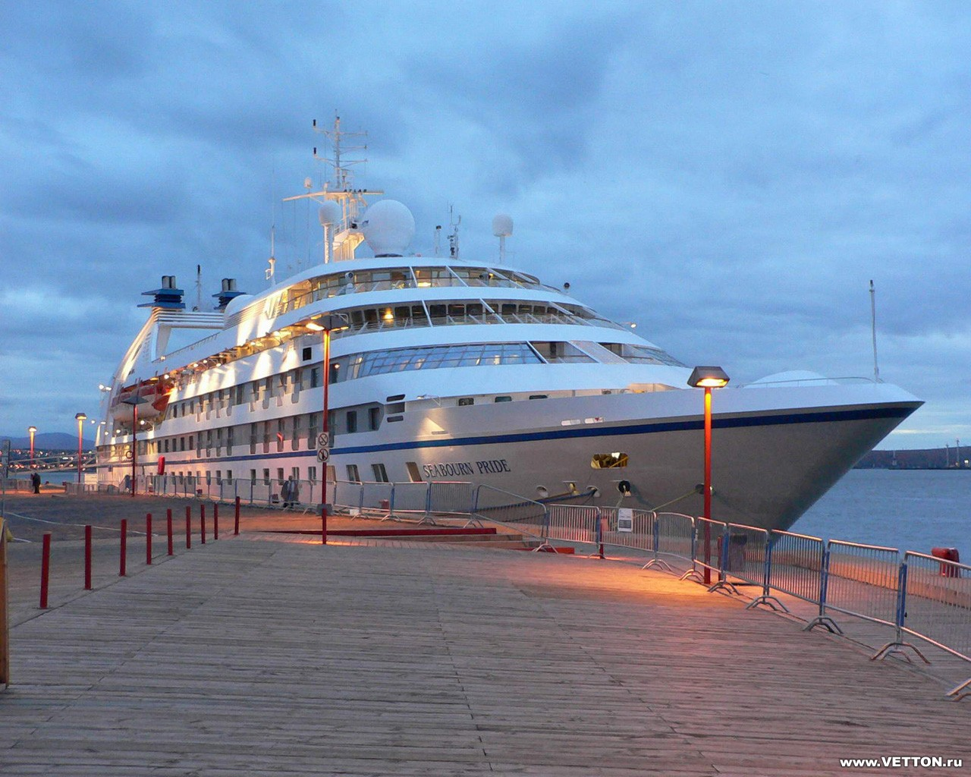
Безопасность на водном транспорте
Советы пассажирам, отправляющимся в плавание на водном судне:
перед плаванием запаситесь лекарствами, в том числе от морской болезни;
заранее ознакомьтесь с местами хранения спасательных средств индивидуаль­ного пользования и правилами их применения;
запомните места крепления спасательных средств коллективного пользования;
запомните дорогу из своей каюты к спасательным средствам коллективного пользования, так как во время катастрофы ориентироваться трудно, особенно при задымлении и крене судна;
не паникуйте и пресекайте панические и нецелесообразные действия других людей; трезвое спокойствие — одно из основных условий выживания в чрез­вычайной ситуации;
не покидайте терпящее бедствие судно без команды капитана

Slide 23
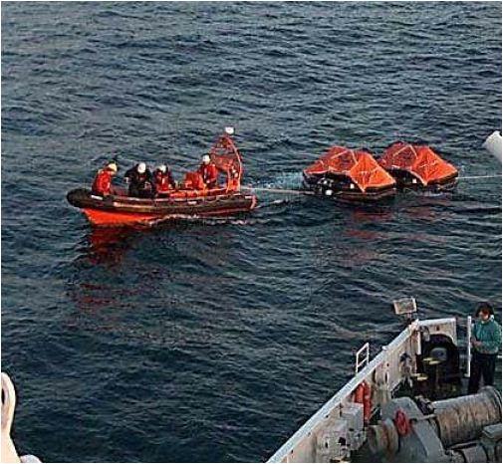
Действия при высадке с судна:
в первую очередь места в шлюпках предоставляются женщинам, детям, раненым и старикам;
перед посадкой в шлюпку или на спасательный плот нужно надеть на себя побольше одежды, а сверху — спасательный жилет;
если есть возможность, в шлюпку грузят одеяла, дополнительную одежду, аварийное радио, питьевую воду, еду;
если необходимо прыгать с борта корабля в воду, желательно делать это с высоты не более 5 м, одной рукой закрыв рот и нос, второй — крепко держась за жилет.
Находясь на воде, подавайте сигналы свистком или поднятием руки. Двигайтесь как можно меньше, чтобы сохранить тепло. Потеря тепла в воде происходит в несколько раз быстрее, чем на воздухе, поэтому даже в теплой воде движения должны быть сведены к минимуму.
В спасательном жилете для сохранения тепла сгруппируйтесь, обхватите руками с боков грудную клетку и поднимите бедра повыше, чтобы вода меньше омывала область паха. Этот способ позволяет увеличить расчетный срок выживания в холодной воде почти наполовину.
Если на вас нет спасательного жилета, ухватитесь за какой-нибудь плавающий предмет, чтобы было легче держаться на поверхности до прибытия спасателей. Отдыхайте, лежа на спине.

Slide 24
Вопросы:
Сформулируйте правила безопасного поведения, которые приемлемы для передвижения на железнодорожном, морском транспорте, во время авиаперелета.
Представьте, что вам надо подготовить лекцию на тему безопасности дорожного движения. Составьте план своего выступления.
Сформулируйте своими словами действия при аварии на железнодорожном, морском транспорте, во время авиаперелета.

